Slide 1
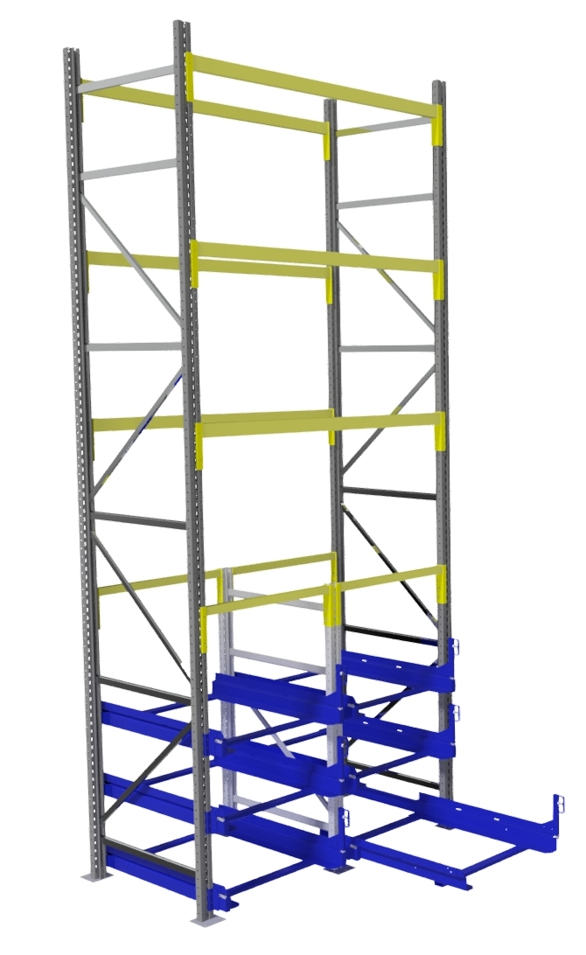

Montering av GBD pallställ modulsystem
Denna instruktion är endast en grundläggande vägledning.
För övrig utrustning hänvisar vi till övriga manualer
016-125430
www.gbd.se

Slide 2
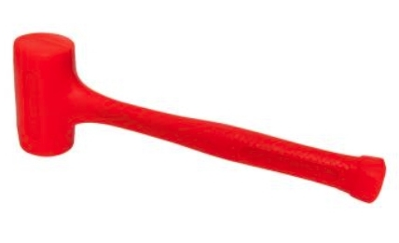
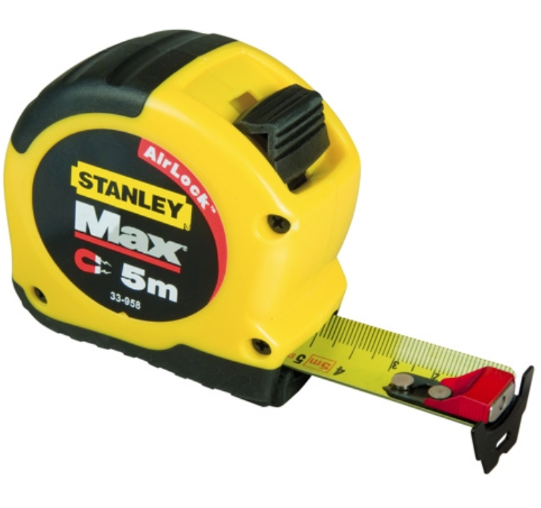
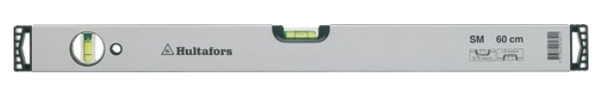
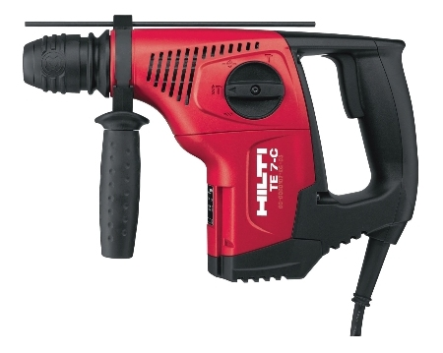
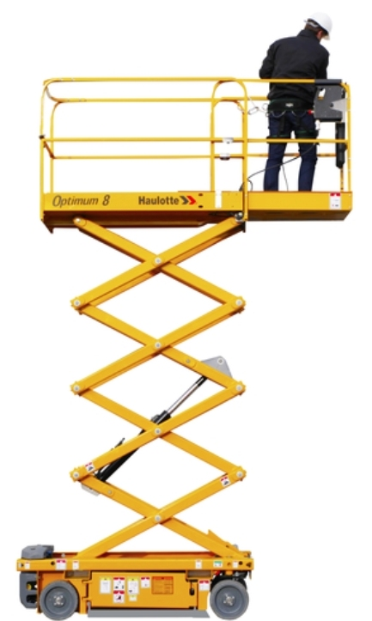
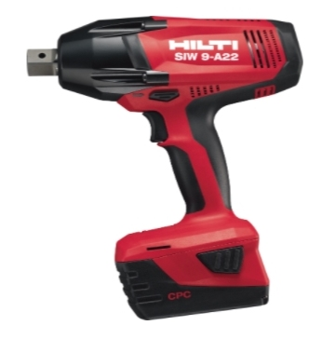
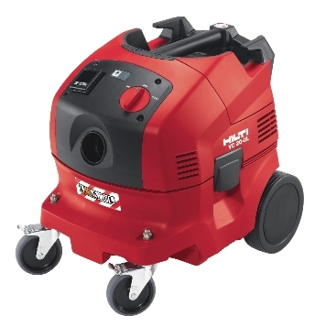
Krav på resurser
Minst 2st montörer med erfarenhet av pallställ eller liknande konstruktioner
Vid montage av högre höjd gärna 3st montörer
Montörerna skall ha behörighet att använda saxliftar och truckar enligt gällande krav samt erhålla tillstånd på arbetsstället
2st saxliftar med kapacitet att lyfta 2man + minst 200kg
2st gummiklubbor
Måttband 5m
Vattenpass
Betongborrmaskin + 10mm borr med minst 150mm kapacitet
Mutterdragare med minst 600Nm kapacitet
Exempelvis HILTI SIW 9-A22 3/4”
Betongdammsugare
016-125430
www.gbd.se

Slide 3

Checklista Säkerhet
I första hand skall arbetsställets säkerhets rutiner följas.
Kontrollera vilka ytterligare säkerhetskrav som kan vara nödvändiga. Exempelvis SSG Entre, Trucktillstånd, Heta arbeten, säkerhetsvakt mm, mm
Säkerställ att arbetsområdet är fritt från obehörig personal samt fordonstrafik.
Om möjligt skall området spärras av.
Räkna med en säkerhetszon runt platsen som motsvarar minst den höjd som pallstället kommer ha.
Säkra området från eventuella risker gällande Elsäkerhet, kemikalier och maskiner.
Traverser och telfrar skall säkras att de inte kan användas i samma område
Vid slutfört montage skall pallstället besiktas av behörig person enligt standard EN 15635
016-125430
www.gbd.se

Slide 4
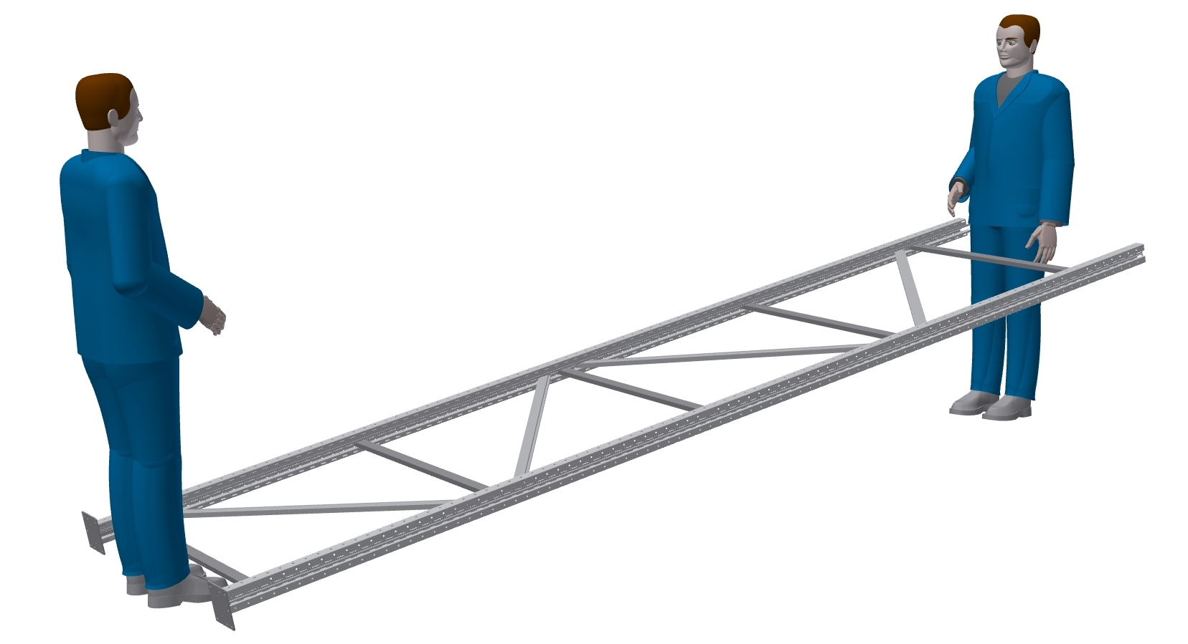
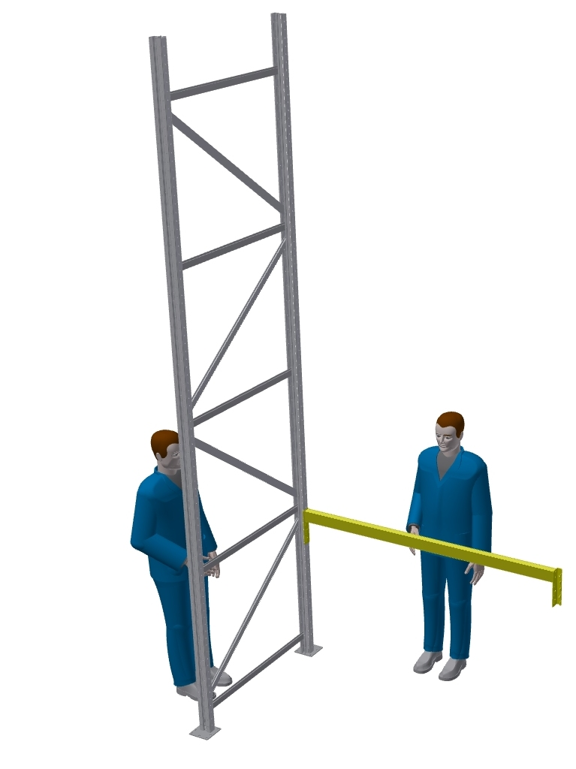
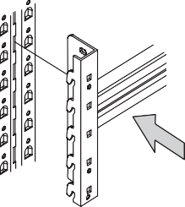
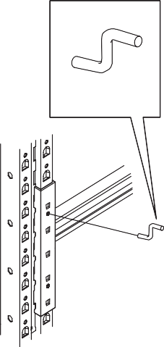
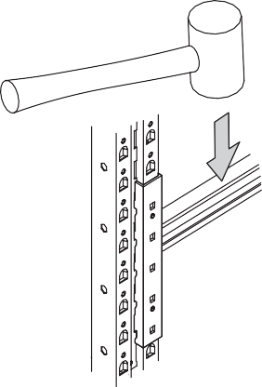
Montering pallställ
Markera upp golvet var pallstället skall monteras.
Därefter kan en pallställs gavel resas manuellt med hjälp av 2personer.
Är gavlarna mer än 4 meter kan det vara bra att vara 3 personer.
Alternativt lyfta gavlarna med en truck.
När gavel står upprätt så är detta ett mycket ostabilt läge.
Fäst 1 bärbalk i önskad höjd och säkra med låspinne!
I detta läge skall nästa gavel vara förberedd att kopplas på
016-125430
www.gbd.se

Slide 5
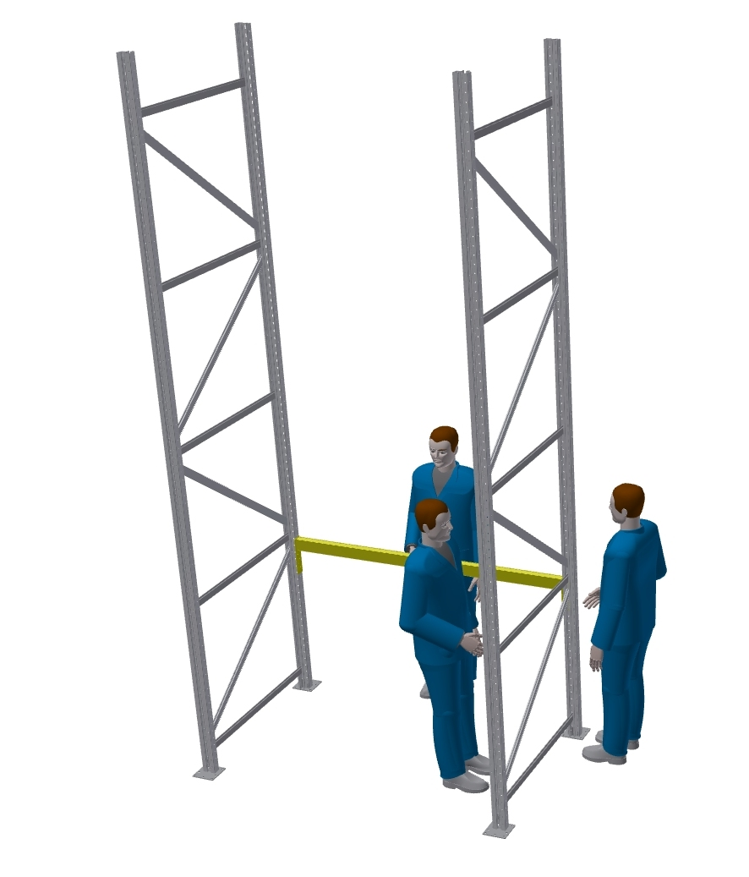
Montering pallställ
Koppla försiktigt på bärbalk i gavel nr 2 och slå fast den med gummiklubba.
Säkra bärbalken med låspinnar.
016-125430
www.gbd.se

Slide 6
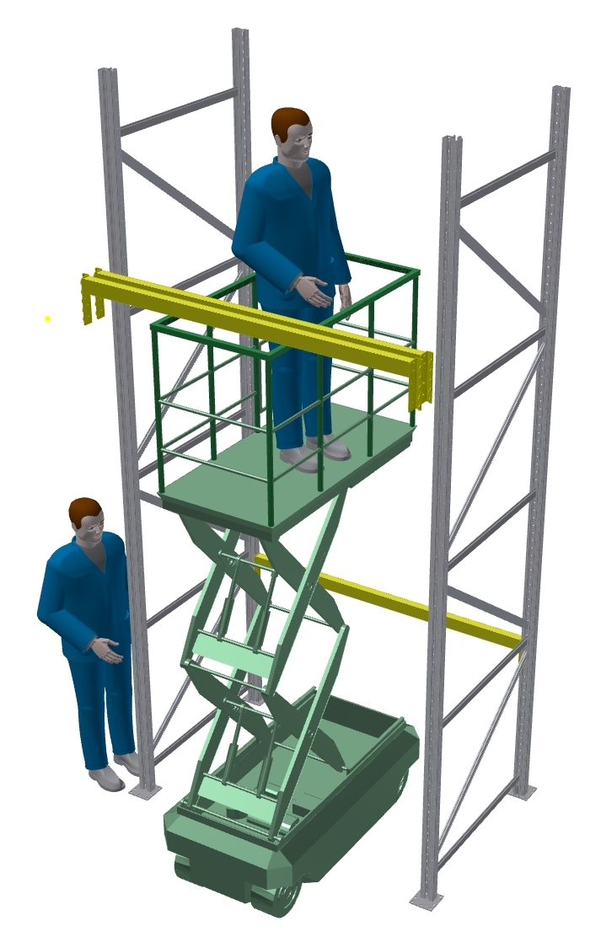
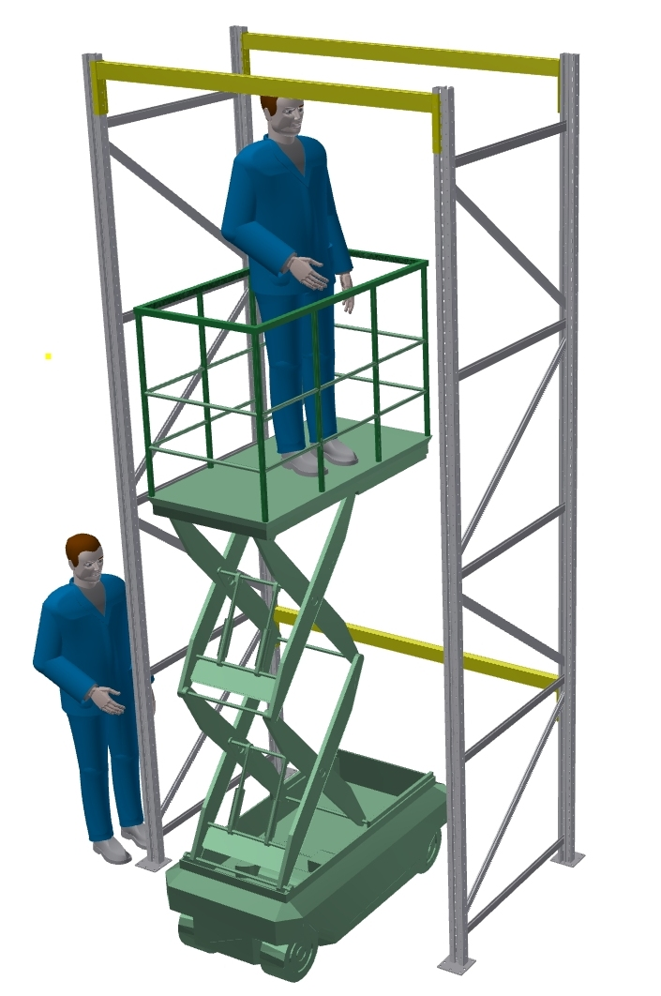
Montering pallställ
Använd nu saxliften och lasta på lämpligt antal bärbalkar.
Se till att saxliften inte överlastas
Börja hänga fast bärbalkar högst upp och säkra hela tiden med låspinnar
016-125430
www.gbd.se

Slide 7
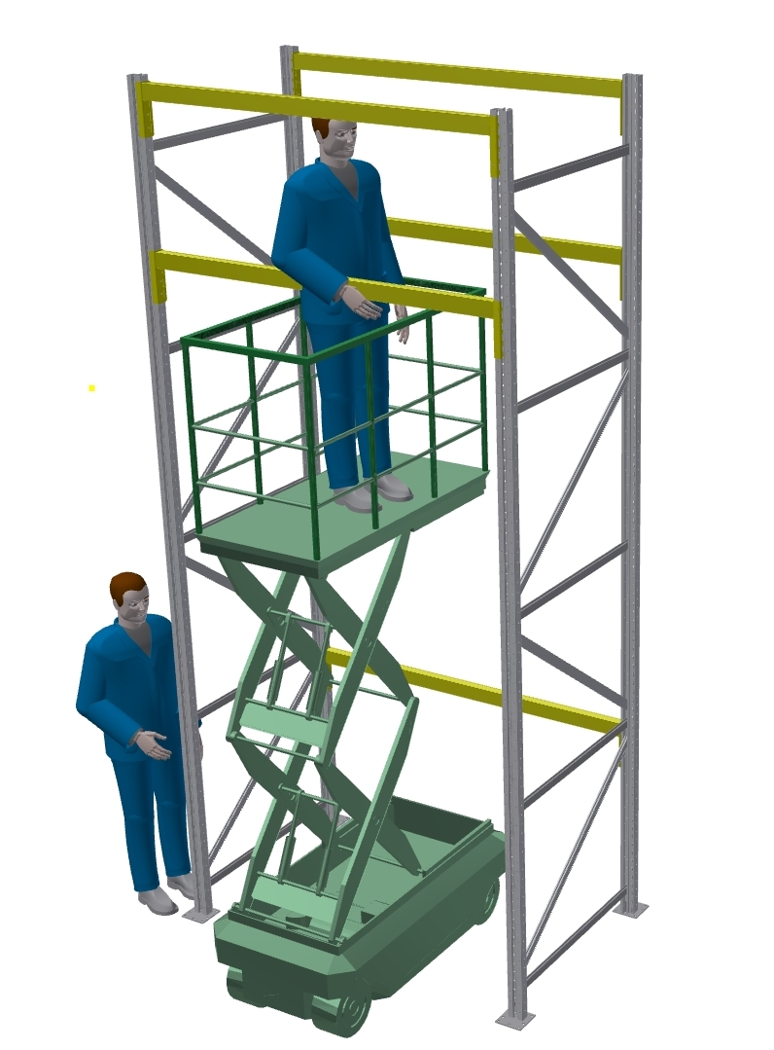
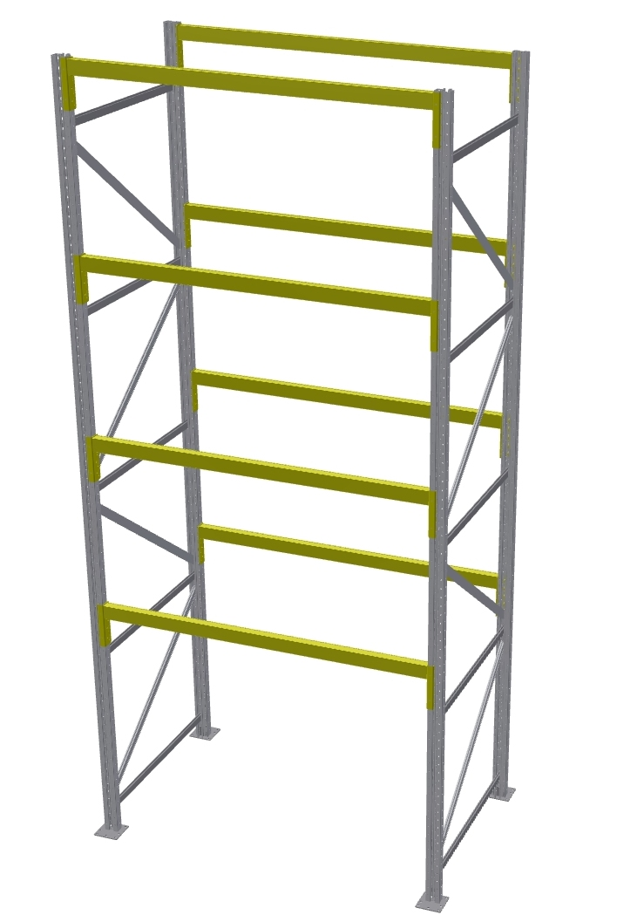
Montering pallställ
Fortsätt hänga bärbalkar nedåt så långt ner liften får plats.
Därefter häng de sista balkarna manuellt från golvet
Laser eller ”snörslå” är bra hjälpmedel för att få ställaget rakt
Kontrollera att pallställ sektionen står rätt.
Mycket viktigt nu är att basen på sektionen bildar en perfekt rätvinklig rektangel.
Med ett vanligt måttband kan du kryss mäta stolparna.
Flytta stolparna tills måtten är lika.
016-125430
www.gbd.se

Slide 8
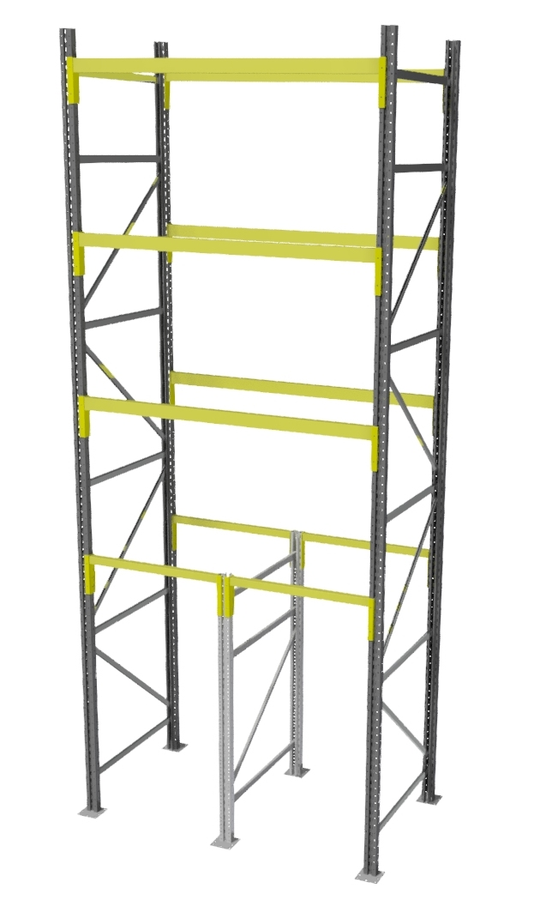

Montering pallställ med gavelhängda produkter
Pallställ som utrustas med gavelhängda produkter så som utdragsenheter ska man vara extra noggrann med.
Oftast byggs dessa ställage med balklängder = 1925mm
Nedre delen skall sedan delas av med en lägre gavel med balklängder = 1925mm
(VOLVO kunder använder 1985mm + 950mm
1925mm
Köp vårat montageverktyg TOOL920 för enklare montage
920mm
920mm
Mycket viktigt att mäta av de mindre sektionerna där kryssmåtten är lika.
Med ett vanligt måttband kan du kryss mäta stolparna.
Flytta stolparna tills måtten är lika.
016-125430
www.gbd.se

Slide 9
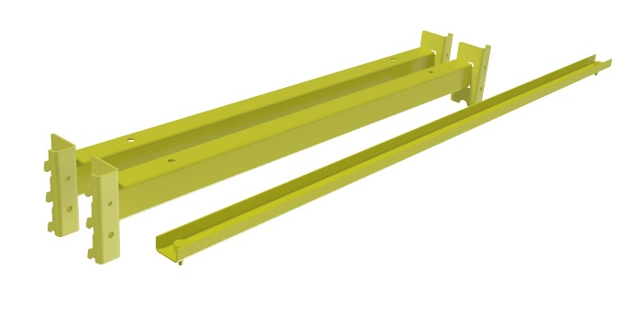
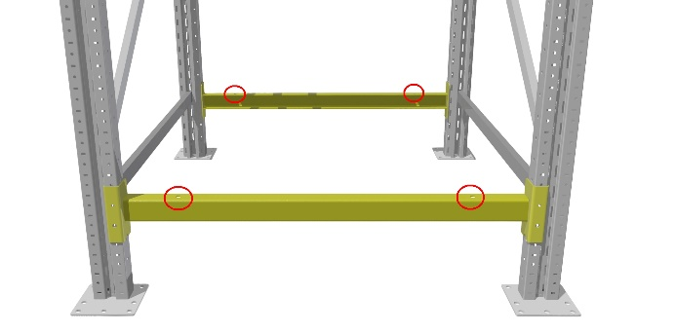
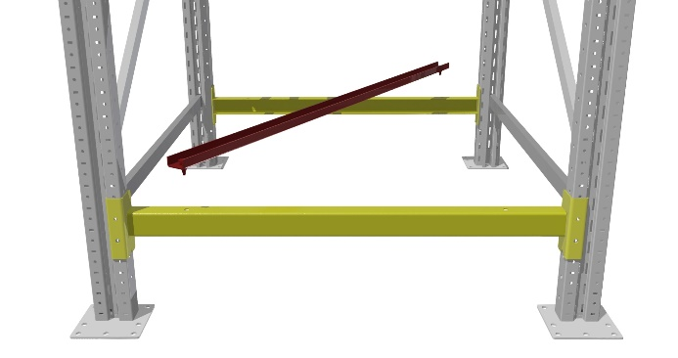
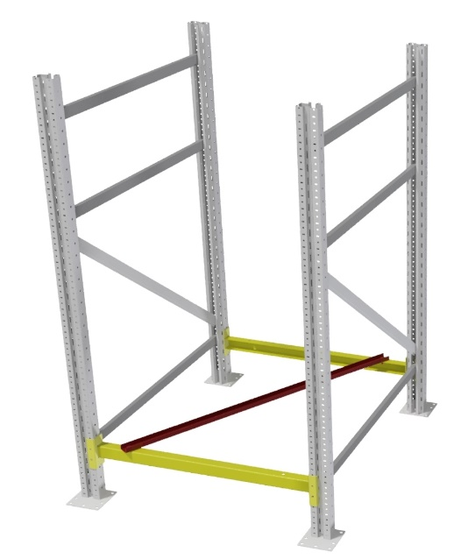
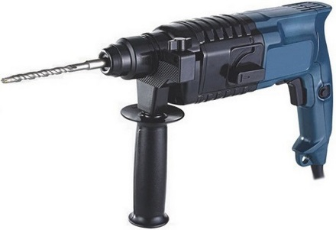

Montageverktyg TOOL920 / TOOL950
Verktyget består av 2st balkar med indexeringshål plus en profil med indexeringstappar.
Tryck profilen in i någon av indexeringshålen.
På detta sätt rätas nu pallstället upp med ett perfekt kryssmått.
Bulta ställaget i golvet efter specifikation
Balkarna monterar du i pallställets nedre del.
Notera de inringade indexeringshålen
Tryck profilen in i någon av indexeringshålen.
På detta sätt rätas nu pallstället upp med ett perfekt
Verktyget håller nu ställaget i en perfekt rektangel.
Bulta nu fast ställaget i golvet.
016-125430
www.gbd.se

Slide 10
Montering pallställ
När ställaget står på plats där du tänkt dig skall den vertikala lodningen kontrolleras.
Ställaget får inte luta mer än 2mm / 1000mm höjd
Exempelvis får ett ställage på 4m inte luta mer än 8mm
Justera lutningen med att placera nivileringsplattor under fotplattorna
016-125430
www.gbd.se

Slide 11
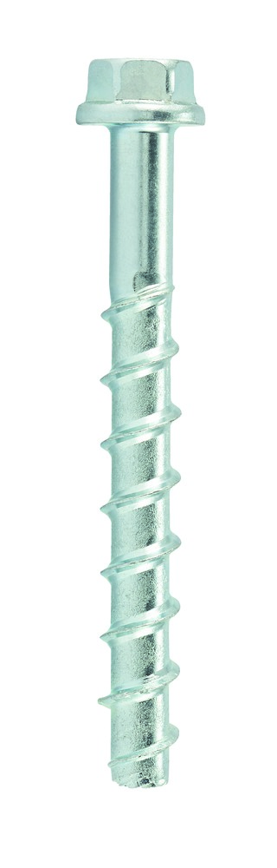
Montering pallställ
Fixera nu ställaget med minst 1st betongskruv 10 x 90mm per fotplatta.
1) Borra minst 120mm djupt hål
2) Dammsug ur betongdammet ur hålet
3) Skruva ner bulten
Denna instruktion är endast en grundläggande vägledning.
För övrig utrustning hänvisar vi till övriga manualer
016-125430
www.gbd.se

Slide 12
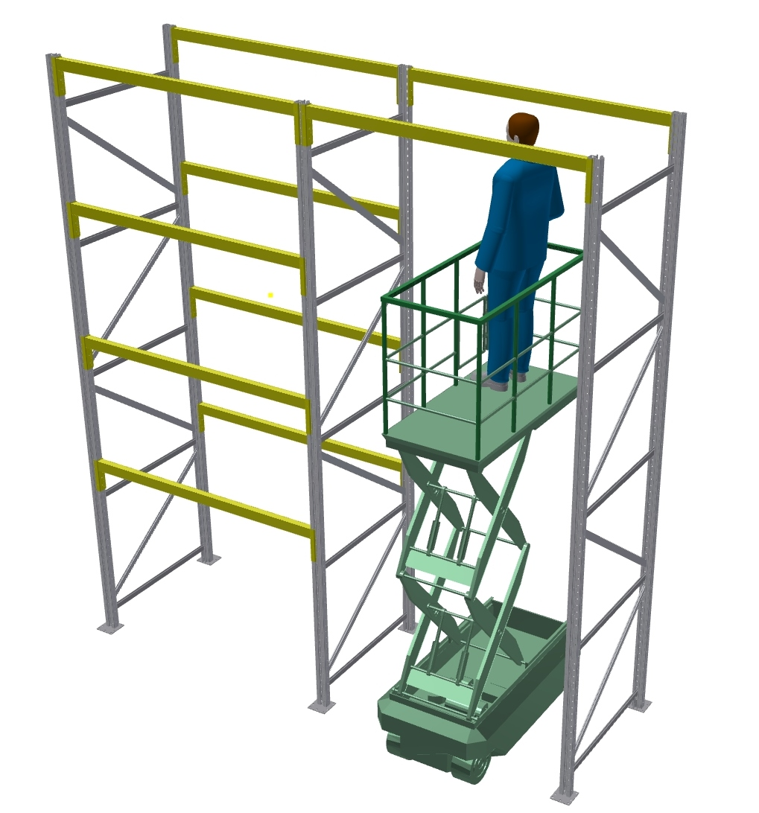
Montering pallställ
Repetera nu förfarandet så långt du ska bygga med samma metod
016-125430
www.gbd.se

Slide 13
016-125430
www.gbd.se

